Slide 1
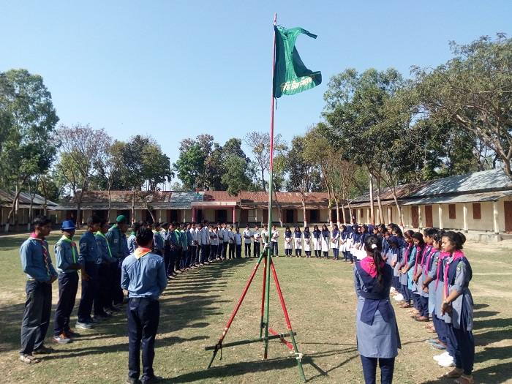
আজকের ডিজিটাল ক্লাসে সবাই কে স্বাগত

Slide 2
পরিচিতি
মোঃ সাইফুল ইসলাম
সহকারী প্রধান শিক্ষক
হবিগঞ্জ বালিকা উচ্চ বিদ্যাল্যয়
হবিগঞ্জ সদর।
Email: saifulsir2016@gmail.com

Slide 3
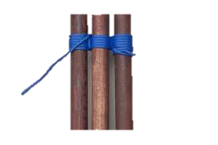
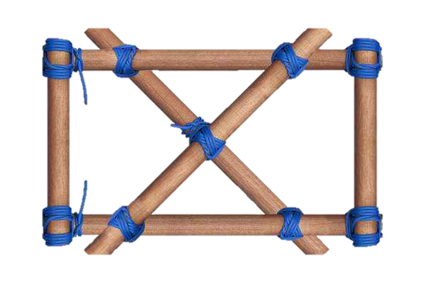
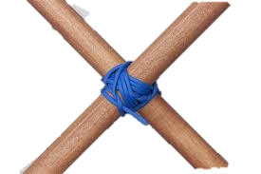
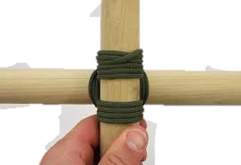
প্রিয় শিক্ষার্থীরা ছবিগুলো নিভিড়ভাবে পর্যবেক্ষণ করি।

Slide 4
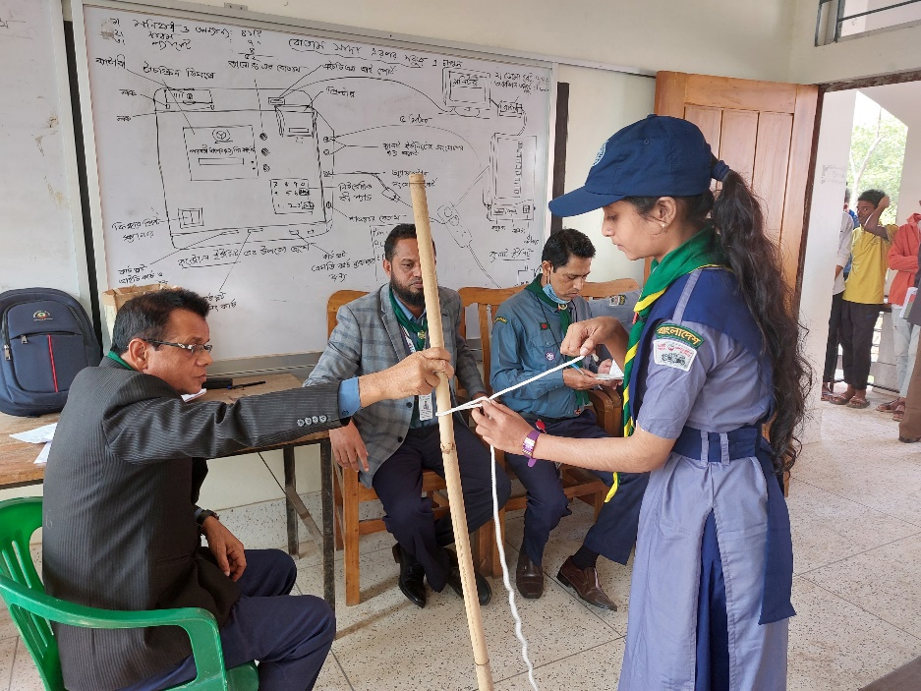
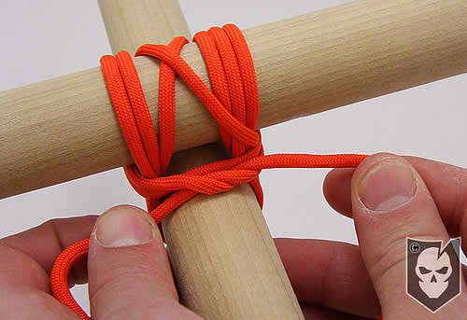
তোমরা কি বলতে পার আজকের পাঠের কি হতে পারে ?
পাইনিয়ারিং ও ল্যাশিং

Slide 5
শিক্ষনফল
এই পাঠ শেষে শিক্ষার্থীরা জানবে---
পাইনিয়ারিং কী তা বলতে পারবে?
স্কোয়ার ও ডায়াগোনাল ল্যাশিং বেধেঁ দেখাতে পারবে।

Slide 6
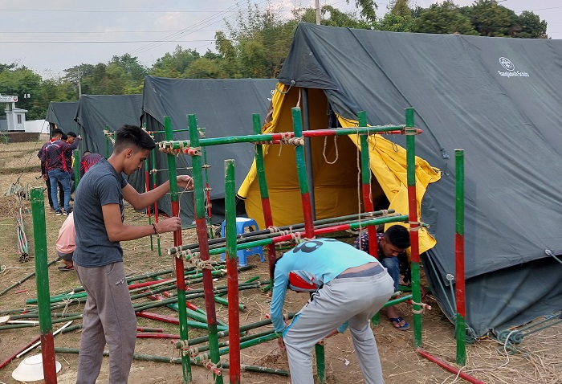
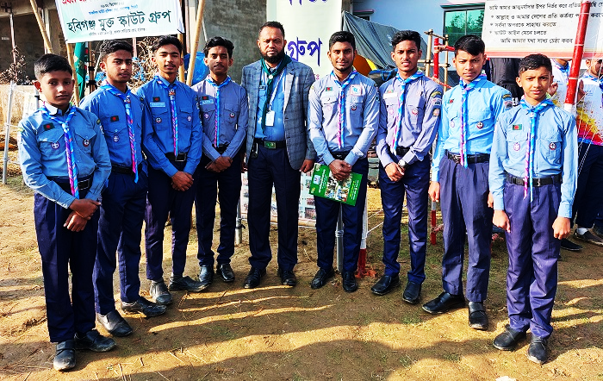
স্কাউটিং ও গার্ল গাইডিং এ স্কাউটরা হাইকিং, ক্যাম্পিং করার সময়
বসবাসের জন্য তাঁবু ব্যবহার করে।
তোমরা কি বলতে পার এই ছবিটি কীসের?
বলত ছবিতে তোমরা কী দেখতে পাচ্ছ?
তাঁবু
তাঁবুবাস কালে স্কাউটদের বিভিন্ন প্রকার গিরো এবং তার বাস্তবে প্রয়োগ করা জানতে হয়। জানা এবং বাস্তবে প্রয়োগ করাকে বলা হয় পাইওনিয়ারিং।
এই তাঁবু তৈরি করতে স্কাউটদের কী কী জানা প্রয়োজন?
ওরা সবাই স্কাউট সদস্য।
তাঁবু কারা কখন ব্যবহার করে?

Slide 7
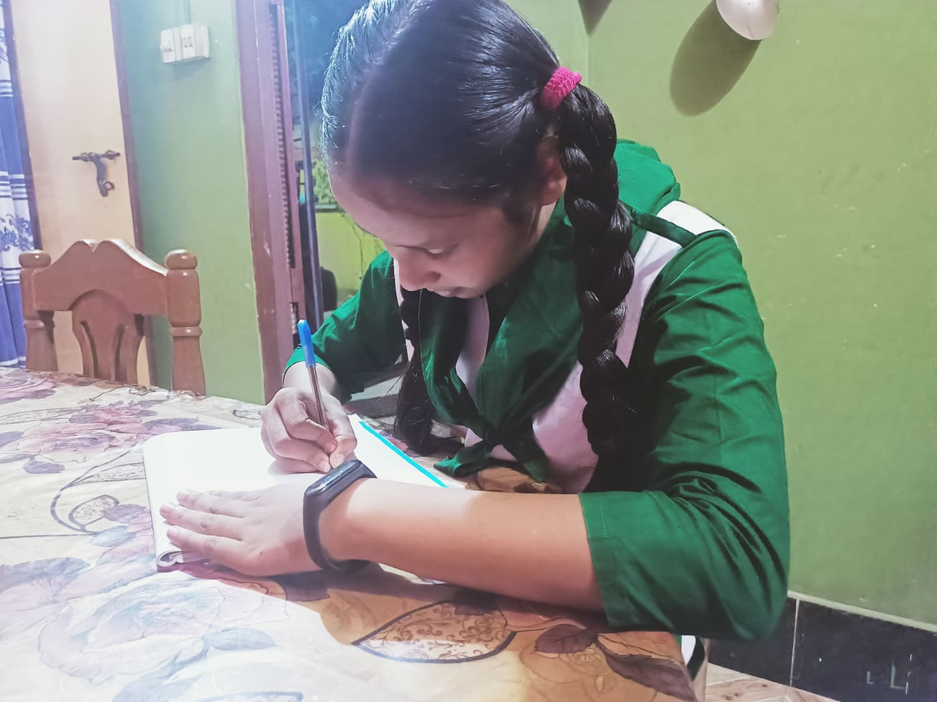
একক কাজ
পাইনিয়ারিং বলতে কী বুঝ?

Slide 8
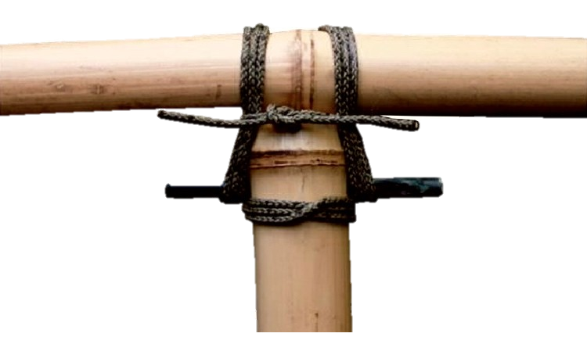
ছবি’র দু’টি বাঁশকে কী করা হয়েছে?
রশি বা দড়ি দিয়ে পেঁচিয়ে বাঁধাকে কী বলা হয়?
ছবি’র বাঁশ দু’টিকে রশি দিয়ে পেঁচিয়ে বাঁধা হয়েছে।
রশি বা দড়ি দিয়ে পেঁচিয়ে বাঁধাকে বলা হয় ল্যাশিং।

Slide 9
তোমরা কি জান ল্যাশিং কত প্রকার?
ল্যাশিং সাধারণত চার প্রকার।
স্কোয়ার ল্যাশিং
ফিগার এইট ল্যাশিং
ডায়াগোনাল ল্যাশিং
ল্যাশিং
পোল এণ্ড শিয়ার ল্যাশিং

Slide 10
দলগত কাজ
স্কাউটদের জন্য প্রাথমিক পর্যায়ে কয় প্রকার ল্যাশিং প্রয়োজন এর একটি তালিকা তৈরি কর।

Slide 11
ছবিটিতে আমরা স্কোয়ার ল্যাশিং দেখতে পাচ্ছি।
একটি বাঁশের উপর আরেকটি বাঁশকে আড়াআড়িভাবে স্থাপন করে বাঁধার জন্য যে পেঁচ দেওয়া হয় তাকে স্কোয়ার ল্যাশিং বলে। বাঁশ দু’টিকে পেঁচানো শেষ হলে দড়ির উভয় প্রান্তকে শক্ত করে অন্তত ৩/৪ বার পেঁচ দিতে হয়। এই পেঁচানোকে ফ্রাপিং(frapping) বলা হয়। ফ্রাপিং শেষে বড়শি গিরো দিয়ে স্কোয়া ল্যাশিং শেষ করতে হয়।

Slide 12
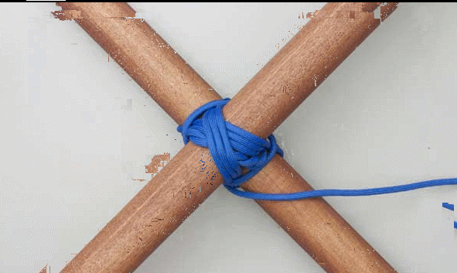
তোমরা কি জান এই ল্যাশিংটি কোন ধরণের ?

Slide 13
মূল্যায়ন
স্কাউটদের প্রাথমিক পর্যায়ে কয় প্রকার ল্যাশিং জানতে হয়? .
৫টি
৩টি
৪টি
৬টি
যে কোন প্রকার গিরো শেষ করতে হলে কীভাবে শেষ করতে হয়? .
১টি গিরো দিয়ে
বড়শি গিরো দিয়ে
ল্যাশিং করে
যে কোন ভাবে
ডায়াগোনাল ল্যাশিং করতে দণ্ডকে কীভাবে রাখতে হয়? .
একটির উপরে আরেকটি
আড়াআড়িভাবে
পাশাপাশিভাবে
পাশাপাশিভাবে

Slide 14
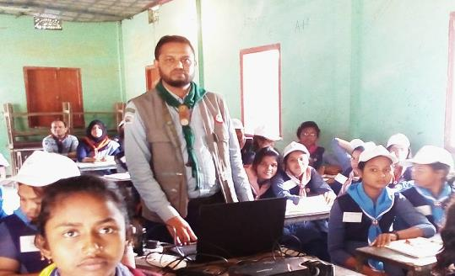
প্রশ্নোত্তর পর্ব
তোমাদের কোন প্রশ্ন থাকলে বলতে পার ।

Slide 15
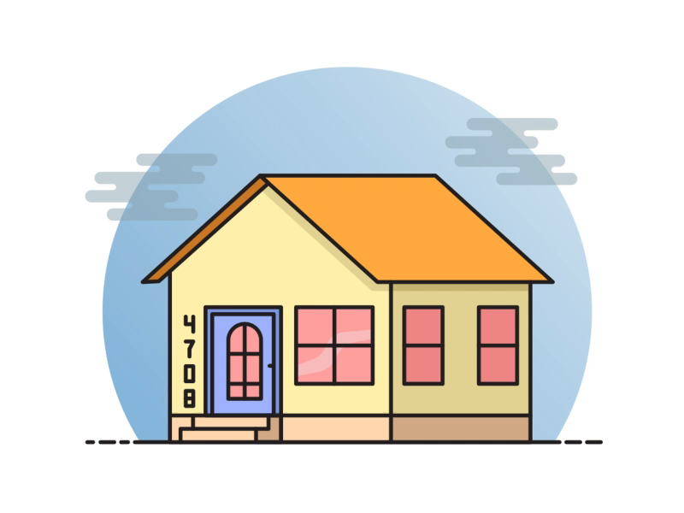
পরিকল্পিত কাজ
স্কোয়ার ল্যাশিং ও ডায়াগোনাল ল্যাশিং একটি
মডেল বেঁধে নিয়ে আসবে।

Slide 16
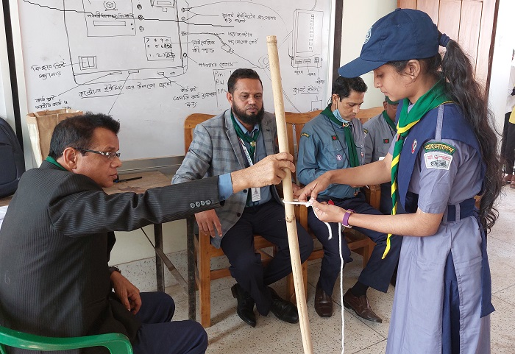
আজকের ক্লাস দেখার জন্য সবাইকে ধন্যবাদ

